Slide 1


Sistem Terdistribusi
Dosen Pengampu
MARDIANTO,S.Kom.,M.Cs

Slide 2
Kontrak Kuliah
Tugas = 30 %
UTS = 30 %
UAS = 40 %

Slide 3
Sistem Terdistribusi
keberadaan beberapa komputer otonom bersifat transparan, sebagai satu kesatuan (tanembaum)
Secara normal, setiap sistem terdistribusi mengandalkan layanan yang disediakan oleh jaringan computer berbasis TCP/IP

Slide 4
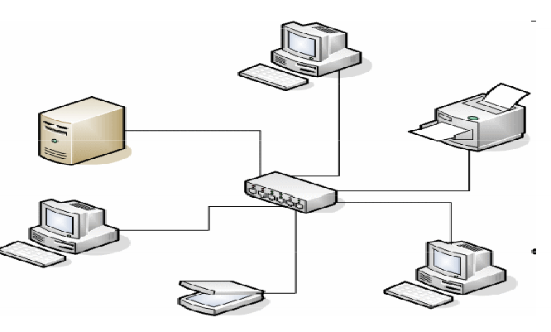
Jaringan Komputer

Slide 5
Contoh Sister
Internet
Intranet
Mobile Computing
Automated banking systems
Tracking roaming cellular phones
Global positioning systems

Slide 6
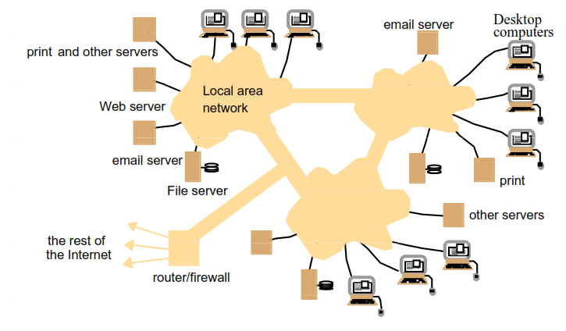
Internet

Slide 7
Intranet
sebuah jaringan privat yang menggunakan protokol-protokol Internet (TCP/IP), untuk membagi informasi rahasia perusahaan atau operasi dalam perusahaan tersebut kepada karyawannya.
Bersifat internal (cth: web internal)

Slide 8
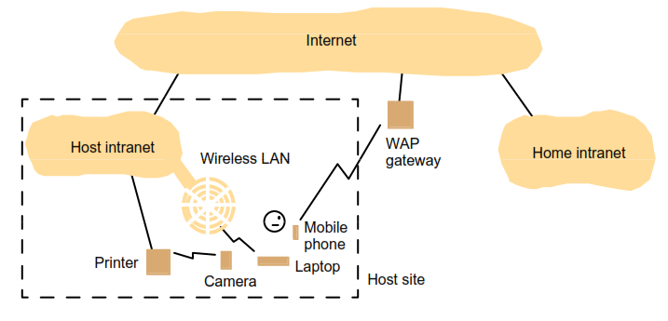
Mobile Computing

Slide 9
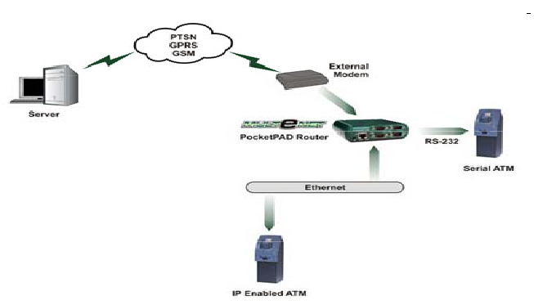
ATM

Slide 10
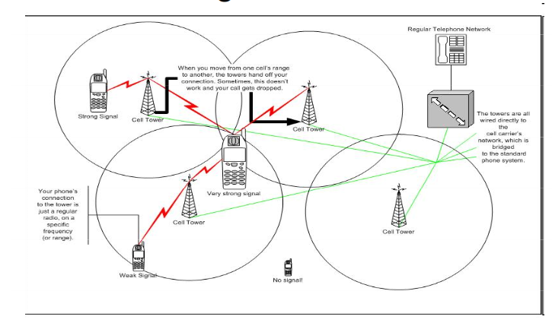
Tracking cellular Phone

Slide 11
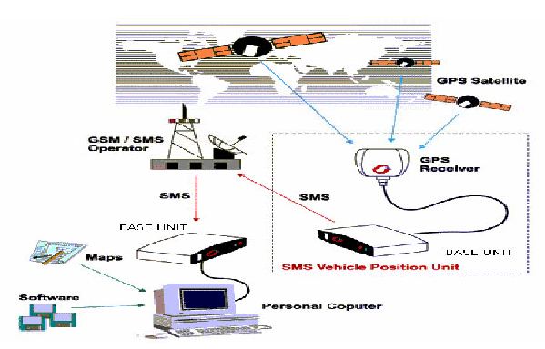
Global positioning systems

Slide 12
Karakteristik Sister (Concurrency)
Beberapa komputer dapat berjalan sekaligus dengan tugas yang berbeda
Sinkronisasi dan koordinasi dengan message passing
Sharing resources Contoh: WEB diakses oleh bnyk orang
Masalah umum dalam sistem concurrent yaitu Deadlock dan Komunikasi yang tidak handal

Slide 13
Middleware
Middleware merupakan software yang menghubungkan bagian-bagian berbeda pada sebuah aplikasi atau rangkaian aplikasi.
Middleware dapat berupa sebuah aplikasi tunggal, atau dapat berupa keseluruhan server.
Middleware bisa juga disebut protocol yang ada pada lapisan Application layer pada arsitektur TCP/IP

Slide 14
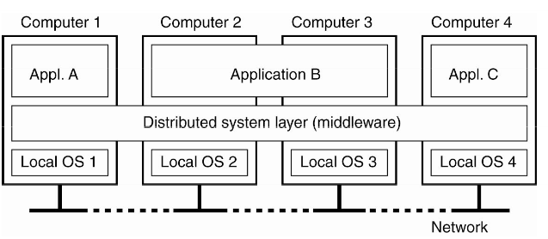
Distributed System in Middelware

Slide 15
Common Object Request Broker Architecture (CORBA)
COBRA merupakan sebuah spesiﬁkasi middleware yang ideal untuk mendukung dan mengaplikasikan sistem komputer terdistribusi.
Arsitektur CORBA berbasis pada model objek. Model ini berasal dari

Slide 16
Distributed Component Object Model(DCOM)
adalah protokol yang berfungsi untuk mengaktian komponen pada perangkat lunak (software) agar dapat berkomunikasi langsung dengan jaringan. (Spangler, 2004).
Secara umum DCOM menerapkan sistem Klien-Server.
Tujuan DCOM adalah agar komponen yang telah dibuat dapat diregister di suatu komputer dan di akses oleh banyak komputer lain.

Slide 17

Biodata
Mardianto memperoleh gelar sarjana Komputer pada Prodi Sistem Informasi (2011) dari Universitas 19 November Kolaka, Indonesia. Kemudian ia mengikuti studi lanjut dan memperoleh gelar Megister Of Computer Science (2015), M.Cs dengan bidang minat Computer System and Network pada Jurusan Computer Science, Universitas Gadjah Mada, Yogyakarta, Indonesia. Kini ia adalah Dosen Fakultas Teknologi Informasi USN Kolaka dan mengajar pada Program Sarjana (S-1) pada Prodi Sistem Informasi, Universitas Sembilanbelas November Kolaka. Minat risetnya meliputi : Network Security, Computer Networking, Distributed System, Sensor Network, Wireless and mobile communication system, Digital Signal Processing, embedded systems, System Control dan Sofware Design

